Slide 1


Linfoma de células del Manto
Dr. Raúl Córdoba Mascuñano
Unidad de Linfomas
Fundación Jiménez Díaz, Madrid

Slide 2
Introducción
Clasificación
Manifestaciones clínicas
Diagnóstico
Tratamiento 1ª línea
Tratamiento de las recaídas

Slide 3
Introducción

Slide 4
Epidemiología del LCM
El LCM es una patología infrecuente
Composite lymphomas (13%)
Small lymphocytic (6%)
Follicular (22%)
Mantle cell (6%)
Peripheral T cell (6%)
Marginal zone B cell, MALT (5%)
Diffuse large B cell (31%)
Other subtypes with a frequency < 2% (9%)
Marginal zone B cell, nodal (1%)
Lymphoplasmacytic (1%)
4
Armitage JO, et al. J Clin Oncol. 1998;16:2780-2795

Slide 5
Epidemiología del LCM
El LCM es una patología más frecuente en pacientes de edad avanzada
Incidencia 2-3 casos/100 000 habitantes/año
Edad mediana 63 años, ratio H:M 3:1
Estadio avanzado (>90% estadios III/IV), síntomas B, afectación extraganglionar (médula ósea, GI, SNC), esplenomegalia
Mediana supervivencia 2-3 años
5

Slide 6
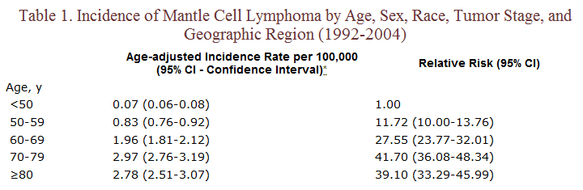
Epidemiología del LCM
El LCM es una patología más frecuente en pacientes de edad avanzada
6
Zhou Y et al. Cancer. 2008 Aug 15;113(4):791-8.

Slide 7
Etiopatogenia
¿Por qué se produce?
7

Slide 8
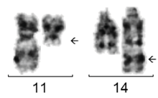
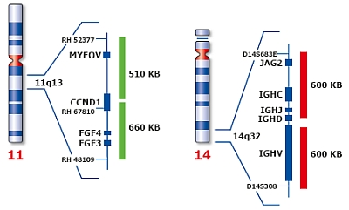
Etiopatogenia del LCM
Se produce un intercambio de material genético entre el cromosoma 11 y el cromosoma 14
t(11;14)
IgH/CCND1
8

Slide 9
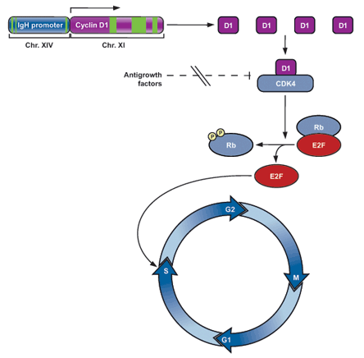
Etiopatogenia del LCM
Existe una pérdida en la regulación del ciclo celular en el LCM
9

Slide 10
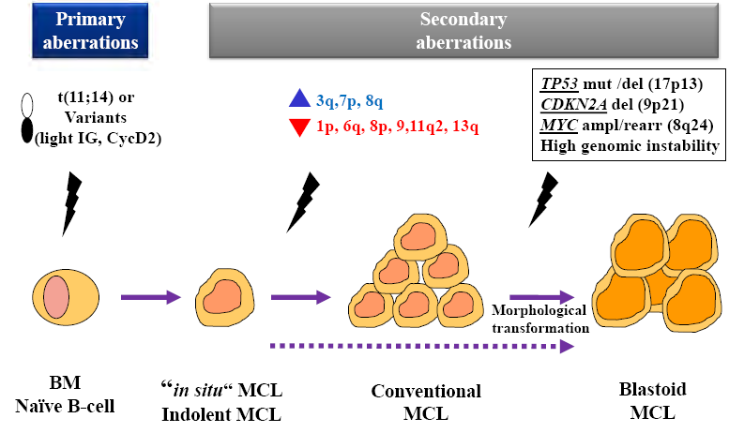
Etiopatogenia del LCM
En el LCM se van acumulando otras alteraciones genéticas además de la t(11;14)
10
Royo et al. Sem Can Biol. 2011

Slide 11
Manifestaciones clínicas

Slide 12
Manifestaciones clínicas
El LCM es una patología más frecuente en pacientes de edad avanzada
Edad mediana 63 años, ratio H:M 3:1
Estadio avanzado (>90% estadios III/IV)
Síntomas B
afectación extraganglionar (médula ósea, GI, ORL, SNC)
Esplenomegalia
12

Slide 13
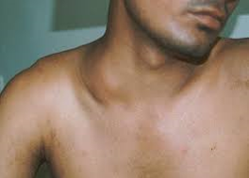
Manifestaciones clínicas
Crecimiento ganglionar: adenopatías
13

Slide 14
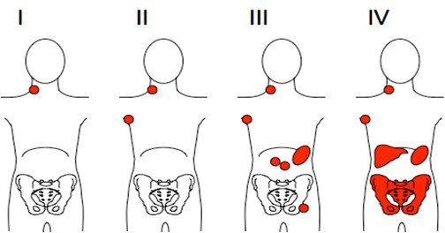
Manifestaciones clínicas
Estadios de Ann Arbor
14

Slide 15
Manifestaciones clínicas
Síntomas B
Fiebre >38ºC, intermitente, vespertina
Sudoración profusa, generalmente nocturna
Pérdida de peso inexplicada >10% peso en los últimos 6 meses
15

Slide 16
Manifestaciones clínicas
Afectación extraganglionar
Médula ósea: Linfocitosis (aumento de los linfocitos) en un hemograma; Disminución de Hemoglobina y de Plaquetas
Tubo digestivo: Hemorragia digestiva
ORL: Aumento de tamaño de amígdalas
SNC: Alteración del nivel de consciencia, del comportamiento
16

Slide 17
Diagnóstico
17

Slide 18
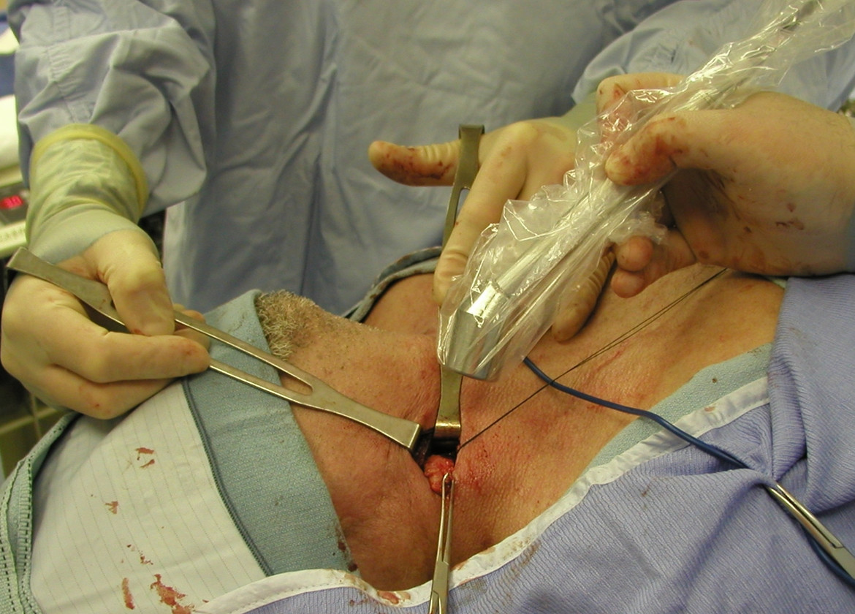
Diagnóstico
Biopsia de adenopatía
18

Slide 19
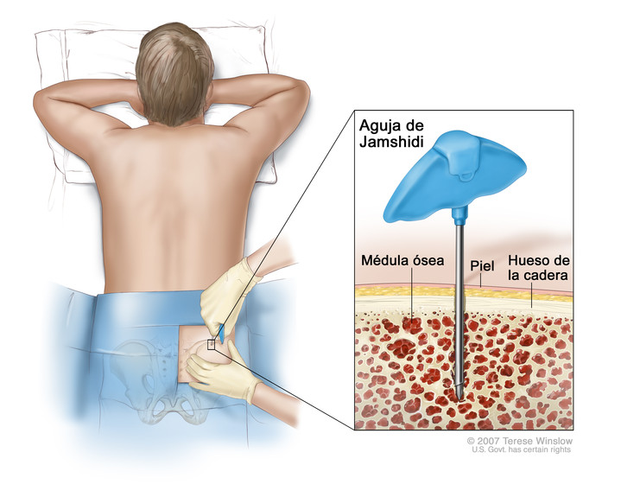
Diagnóstico
Biopsia de médula ósea
19

Slide 20
Diagnóstico
Pruebas de imagen
TAC
PET-TC
20

Slide 21
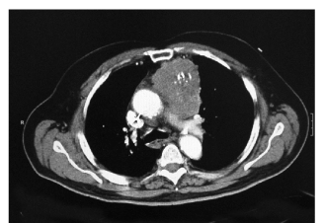
Diagnóstico
TAC
21

Slide 22
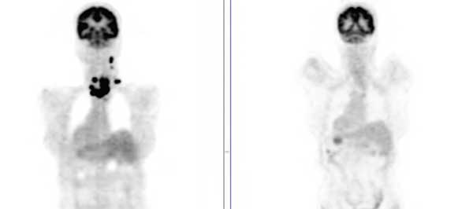
Diagnóstico
PET-TC
22

Slide 23
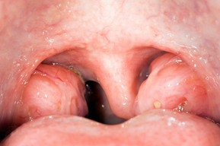
Diagnóstico
Valoración ORL
Exploración ORL
Fibrolaringoscopia
23

Slide 24
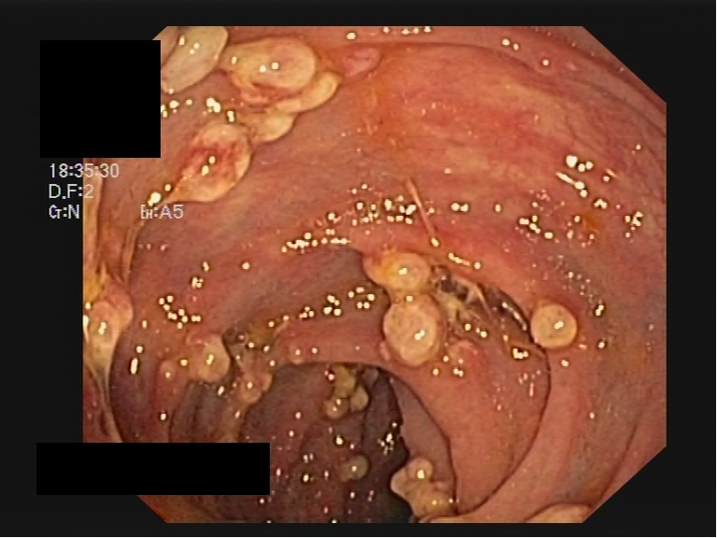
Diagnóstico
Valoración endoscópica
Gastroscopia
Colonoscopia
24

Slide 25
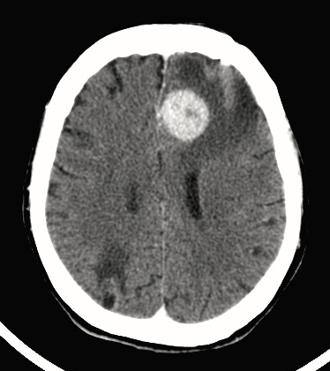
Diagnóstico
Valoración neurológica
TAC craneal
Punción lumbar
25

Slide 26
Diagnóstico
Estudio anatomopatológico
La muestra ideal para hacer el diagnóstico de un linfoma siempre es un GANGLIO LINFÁTICO
Se envía a Anatomía Patológica
Tinciones para hacer diagnóstico diferencial
26

Slide 27
Diagnóstico
Estudio anatomopatológico
Existen 3 variantes:
CLASICA
PLEOMÓRFICA
BLASTOIDE
27

Slide 28
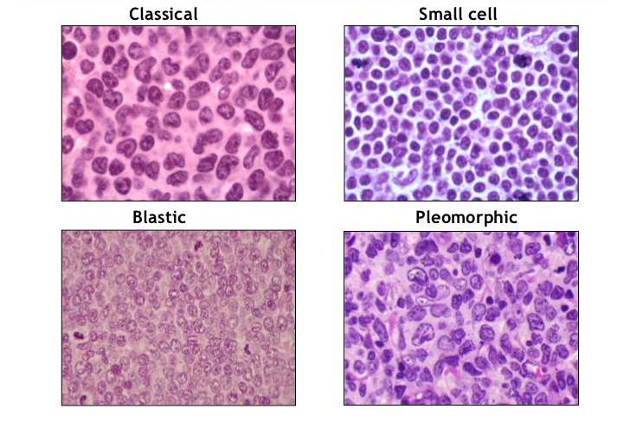
Diagnóstico
Estudio anatomopatológico
28

Slide 29
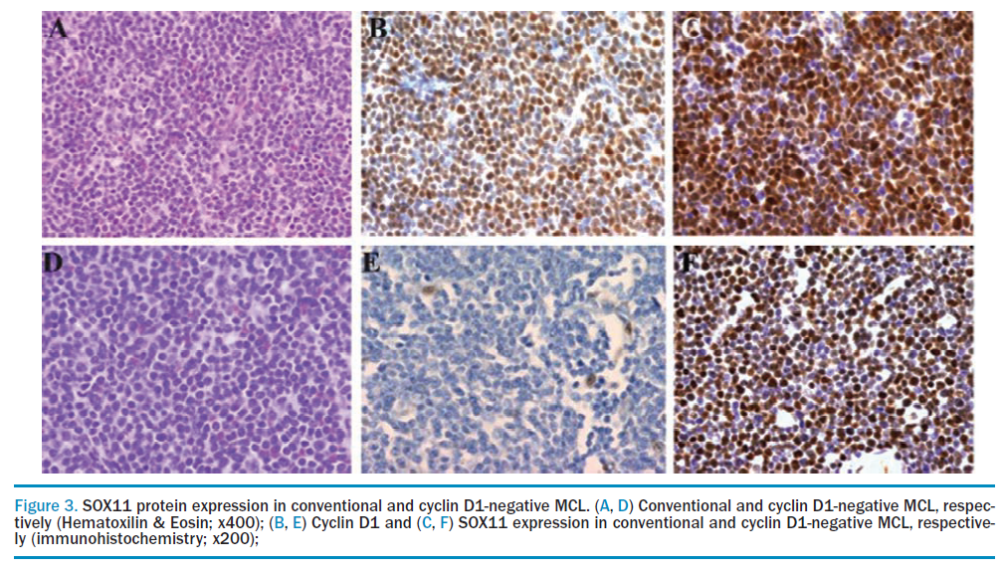
Diagnóstico
Inmunohistoquímica: CICLINA D1 POSITIVA
29
Mozos A et al. Haematologica. 2009 Nov; 94(11): 1555–1562

Slide 30
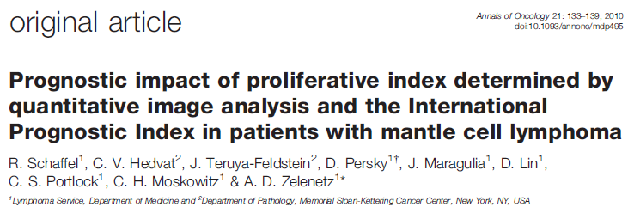
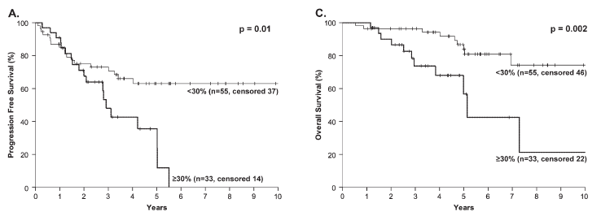
Diagnóstico
Ki67
30

Slide 31
Factores pronósticos

Slide 32
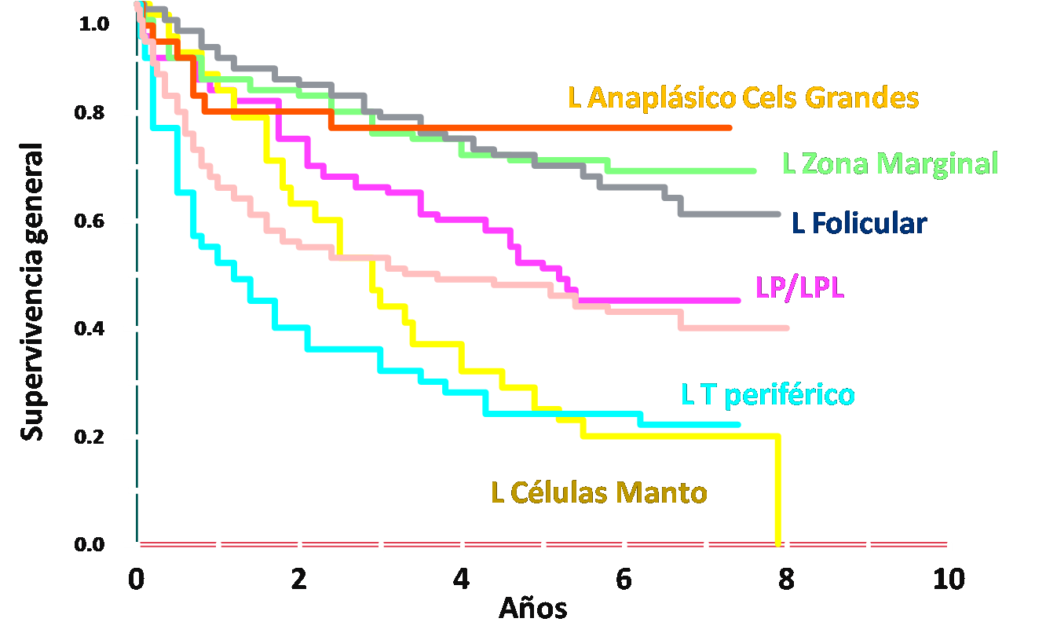
Pronóstico del LCM
El LCM tiene una mediana de supervivencia de 2-3 años
32
Blood 1997;89:3909-18

Slide 33
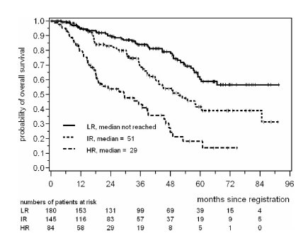

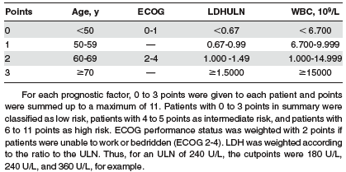
Indices pronósticos: el MIPI
Existe un índice pronóstico específico para el LCM: MIPI
www.european-mcl.net/de/clinical_mipi.php
33
Hoster E, et al. Blood 2008;111:558–65

Slide 34
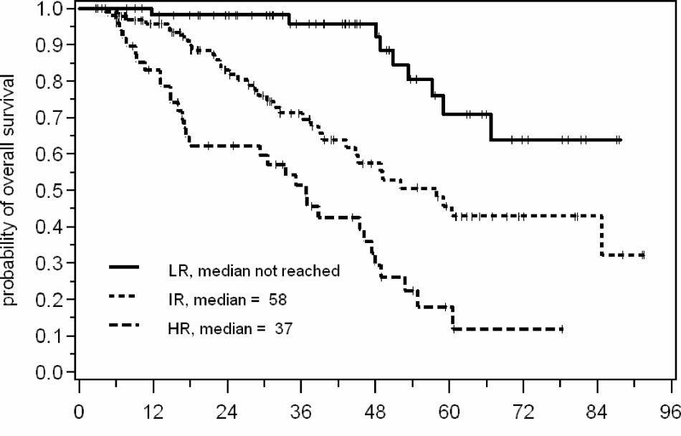
Indices pronósticos: el MIPI
El MIPI biológico
MIPI + Ki67 → MIPI b
OS según MIPI-b
+ Ki-67
MIPI-b score:
MIPI + [0.02142 x Ki-67 (%)]
MIPI tiene valor pronóstico en OS y TTF (separa 3 grupos de riesgo)
Indice proliferativo (Ki67) añade valor pronóstico al MIPI
Objetivo: utilidad para adaptar los tratamientos según grupos de riesgo
34
Hoster E, et al. Blood 2008;111:558–65

Slide 35
Tratamiento
Hacia una terapia adaptada a cada paciente…

Slide 36
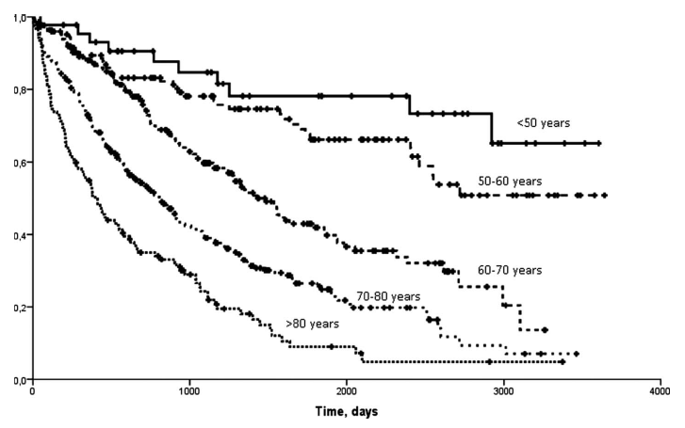
Supervivencia Global en LCM por grupos de edad
La SG no ha mejorado en pacientes de edad avanzada con LCM
Overall survival curves for 785 patients with MCL in Sweden (2000-2010)
36
Abrahamsson A, et al. Leuk Lymphoma 2011;52:1929–35

Slide 37
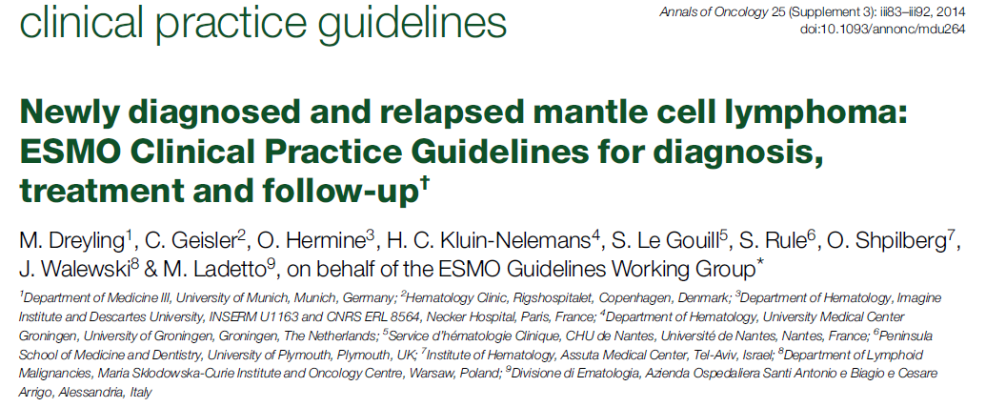
Recomendaciones de tratamiento
Guías de la Sociedad Europea Oncología Médica (ESMO)
37

Slide 38
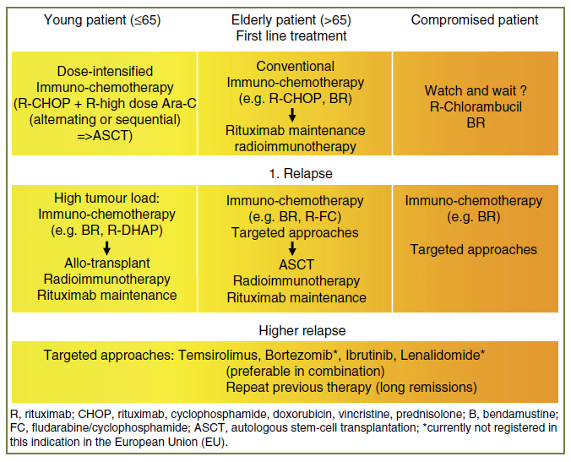
Recomendaciones de tratamiento
Guías de la Sociedad Europea Oncología Médica (ESMO)
38

Slide 39
Terapia adaptada en LCM
Terapias menos intensivas en pacientes de edad avanzada
PRIMERA LÍNEA
SEGUNDA LÍNEA
Líneas
posteriores
JOVEN/CANDIDATO:
4-6 ciclos R-CHOP o
HyperCVAD alternando con HD citarabina → BEAM+ASCT
MAYOR/NO CANDIDATO
R-CHOP, R-B, R-CVP
+ Rtx mantenimiento
Paciente joven/fit: :
Diferentes opciones: BR, R-FCM, regímenes con gemcitabina (R-GEMOX, R-MG).
Se puede recomendar T alogénico tras 1 recaída. No se recomienda T autólogo
Paciente mayor/frágil:
Temsirolimus , RB, R+Clb , Bortezomib, Lenalidomida
39
Caballero et al. Ann Hematol (2013) 92:1151–1179

Slide 40
Tratamiento 1ª línea del paciente joven candidato a trasplante
40

Slide 41
Tratamiento
Esquemas de inducción
Esquemas alternantes
Altas dosis de citarabina
41

Slide 42
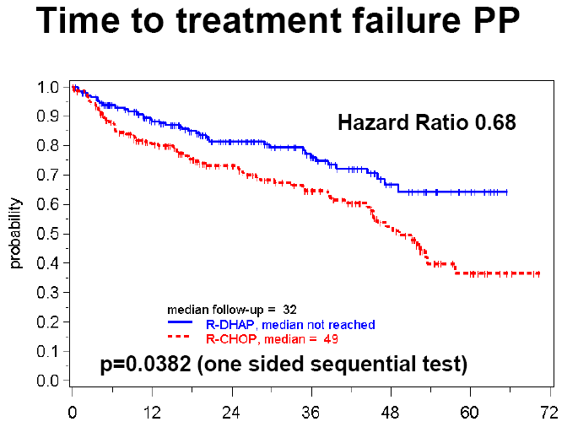
Tratamiento
Esquemas de inducción
42

Slide 43
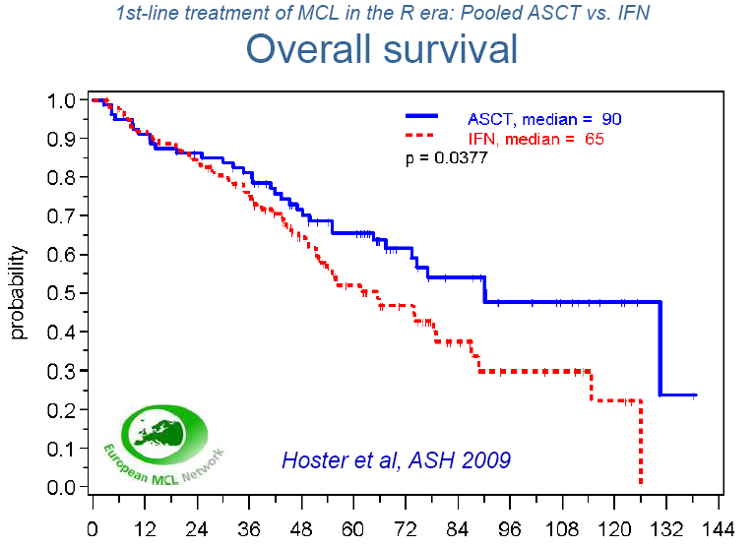
Tratamiento
Consolidación con TPH autólogo
43

Slide 44
Tratamiento de la recaída en el paciente joven
44

Slide 45
Tratamiento
Esquema de rescate
R-BAC
R-GEMOX
45

Slide 46
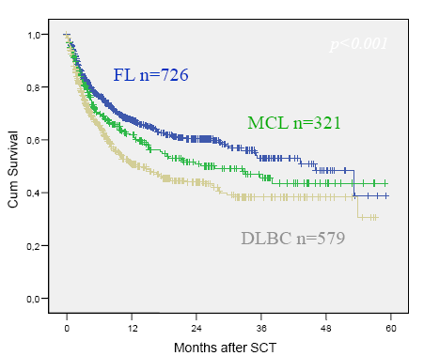
Tratamiento
Trasplante alogénico de progenitores hematopoyéticos
SUPERVIVENCIA GLOBAL
46
EBMT

Slide 47
Tratamiento 1ª línea del paciente mayor o no candidato a trasplante
47

Slide 48
Evaluación de comorbilidades
Relación de la edad con las comorbilidades
- Los pacientes mayores suelen tener comorbilidades
- Para evaluar su severidad y número se utilizan escalas globales de valoración como el CIRS
Age at diagnosis (years) | Mean coexisting medical conditions per patient (all cancer types, n)
≤ 54 | n/a
55–64 | 2.9
65–74 | 3.6
≥ 75 | 4.2
48

Slide 49
Evaluación de comorbilidades
Escala CIRS: CUMULATIVE ILLNESS RATING SCALE
HEART
VASCULAR
HEMATOPOIETIC
RESPIRATORY
EYES, EARS, NOSE AND THROAT AND LARYNX
UPPER GI
LOWER GI
LIVER
RENAL
GENITOURINARY
MUSCULOSKELETAL/INTEGUMENT
NEUROLOGICAL
ENDOCRINE/METABOLIC AND BREAST
PSYCHIATRIC ILLNESS
0 - No Problem
1 - Current mild problem or past significant problem
2 - Moderate disability or morbidity/requires "first line" therapy
3 - Severe/constant significant disability/"uncontrollable" chronic problems
4 - Extremely Severe/immediate treatment required/end organ failure/severe impairment in function
49

Slide 50
Evaluación de fragilidad
Escala G8
PÉRDIDA DE APETITO (ULTIMOS 3 MESES)
PÉRDIDA DE PESO (ÚLTIMOS 3 MESES)
MOVILIDAD
ANSIEDAD DEPRESIÓN
INDICE MASA CORPORAL
POLIFARMACIA (>3 FÁRMACOS)
COMO SE SIENTE RESPECTO A LA GENTE DE SU EDAD
EDAD (<80,80-85,>85)
PUNTUACIÓN MÁXIMA: 17 PUNTOS
PUNTUACIÓN OBTENIDA < 14: FRAGILIDAD. SE RECOMIENDA EVALUACIÓN GERIÁTRICA INTEGRAL
50

Slide 51
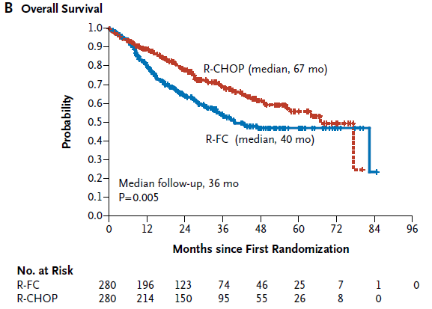
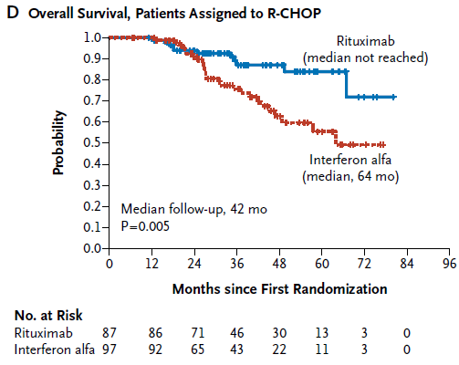
Tratamiento
R-CHOP +/- Rituximab de mantenimiento
Kluin-Nelemans N Engl J Med 2012; 367:520-531

Slide 52
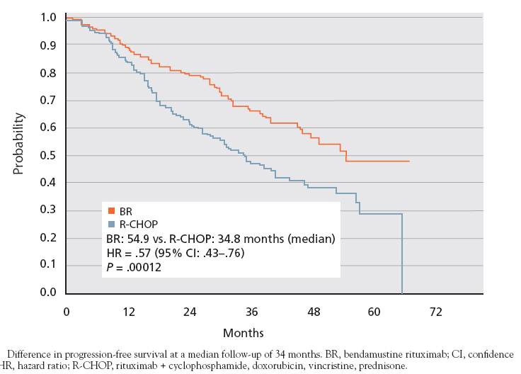
Tratamiento
R-Bendamustina
PFS
Rummel MJ. Lancet. 2013 Apr 6;381(9873):1203-10

Slide 53
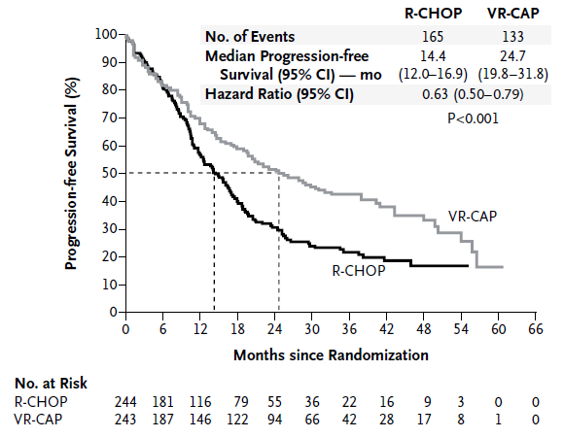
Tratamiento
VR-CAP
Mediana de seguimiento de 40 meses: 298 (61%) eventos de SLP
Mejoría del 59% con VRCAP vs RCHOP
Mediana SLP por investigador fue de 30,7 vs 16,1 meses con VRCAP vs RCHOP; 307 (63%) eventos; HR 0,51, p‹0,001;96% mejoría con VRCAP

Slide 54
Tratamiento
VR-CAP
Población con respuesta-evaluable, N=457 | R-CHOP N=228 | VR-CAP N=229 | RG /HR† | Valor de p (significación estadística)
RC+RCnc, médula ósea/LDH comprobada, % | 42 | 53 | 1,29 | 0,007
RG (RC+RCnc+RP), % | 89 | 92 | 1,03 | 0,275
Mediana de tiempo hasta respuesta inicial, meses | 1,6 | 1,4 | 1,54 | <0,001
Mediana de duración de la respuesta (RC+RCnc+RP), meses | 15,1 | 36,5 | NA | NA
En pacientes con RC+RCnc * | 18,0 | 42,1 | NA | NA
Más RC (53% vs 42%)
Mayor Duración Respuesta (42.1m vs 18.0m)

Slide 55
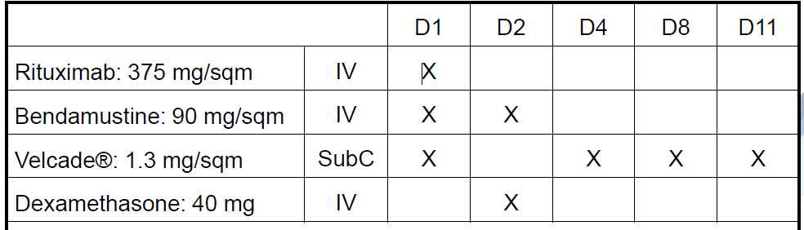
Tratamiento
BRiVD (estudio LYSA)
Estudio Fase II prospectivo para evaluar SLP en pacientes con LCM no tratados previamente >65 años o no candidatos a trasplante
Reclutamiento 2011 - 2012
6 ciclos máx si responden tras 4 ciclos
N= 76 pacientes
Mediana edad : 73 años [64-83]
Criterios IWG
Objetivo principal: SLP
Análisis preliminar tras 4 ciclos:
 | RiBvd (4c) N=70
ORR | 87%
CR | 60%
PR | 26%
PFS (2años): 69%
OS (2años): 80%
Bortezomib: d1, 4, 8, 11
Aciclovir mandatory
55
Gressin et al., ASH 2013 Abstract 370

Slide 56
Tratamiento de las recaídas del paciente mayor o no candidato a trasplante
56

Slide 57
Tratamiento
Bortezomib en monoterapia
CR o CRu
Continuar el tratamiento durante 4 ciclos
N = 155
EVAL UAR
Bortezomib 1,3 mg/m²
Días 1, 4, 8, 11 cada 3 semanas
PR o SD
Continuar el tratamiento durante un máximo de 17 ciclos
PD, tox inaceptable o decisión paciente/investigador
Interrumpir el tratamiento del protocolo
CRITERIOS INCLUSIÓN
LCM patológicamente confirmado; sobreexpresión de la ciclina D1 o pruebas de t(11;14)
Recaída o progresión de la enfermedad documentada desde el último tratamiento
Una o dos líneas previas de tratamiento (no bortezomib)
KPS: ≥50%
OBJETIVOS: TR(tasa de respuesta), DdR, TTP y SG
57
Fisher et al. J Clin Oncol 2006; 24(30): 4867-4874

Slide 58
Tratamiento
Bortezomib en monoterapia
Mediana de seguimiento: 26.4 meses
Mediana ciclos administrados (pobl. Global): 4 (1-21)
Mediana ciclos administrados (respondedores): 8 (2-21)
Tasas de Respuesta (N=141)
Respuesta | Respuesta general | Respuesta después de 2 ciclos | Respuesta después de 4 ciclos
ORR | 32% | 18% | 27%
CR + CRu | 8% | 2% | 4%
58
Fisher et al. J Clin Oncol 2006; 24(30): 4867-4874

Slide 59





Tratamiento
BoRiD
Días
1
2
3
4
8
11
21
Bortezomib
1.3 mg/m² iv bolo
Rituximab
375 mg/m² iv
DXM
40 mg/d vo
Total ≤ 6c + Mantenimiento Rituximab: 1 dosis/2 m x 4
Respuesta | Toxicidad 3-4
TRG 13/16 (81,3%) RC* 7 (43,8%) | Tromb (37,5%) Fatiga (18,8%) Neurop Perif (12,5%)
N=16
Mediana edad: 66 años (48-75 a)
100% linfoma estadío IV
IPI 3-5: 87.5%
Mediana ttos previos: 3 (1-7)
CHOP: 100%
Rituximab: 88%
SLP 12,1 meses
SG 38,6 meses
Lamm et al., Haematologica 2011

Slide 60
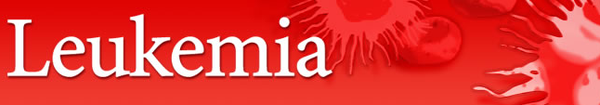
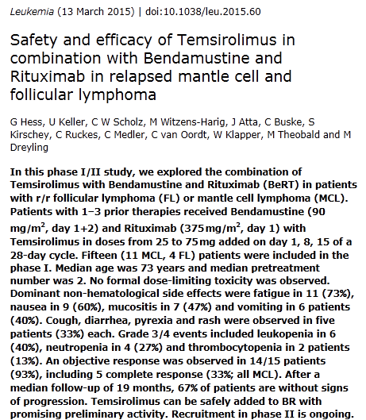
Tratamiento
BERT

Slide 61
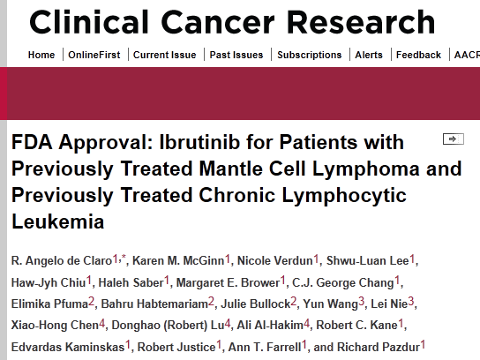
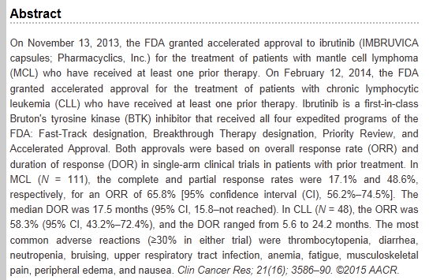
Tratamiento
Ibrutinib
ORR 65.8% (CR 17.1%; PR 48.6%)
DOR: 17.5m

Slide 62
Conclusiones
Es necesario evaluar comorbilidad y fragilidad en pacientes no candidatos a trasplante: CIRS y G8
Individualizar en el tratamiento
- Edad
- Comorbilidad y fragilidad
Pacientes jóvenes deben de recibir tratamiento de inducción con altas dosis de citarabina y consolidado con un Trasplante Autólogo de Progenitores Hematopoyético
Para pacientes mayores, no existe un tratamiento estándar
Bortezomib es la primera terapia dirigida incorporada en la primera línea para el tratamiento del LCM del paciente mayor o con comorbilidades: VR-CAP
Para las recaídas existen nuevos tratamientos libres de quimioterapia:
Temsirolimus
Ibrutinib

Slide 63
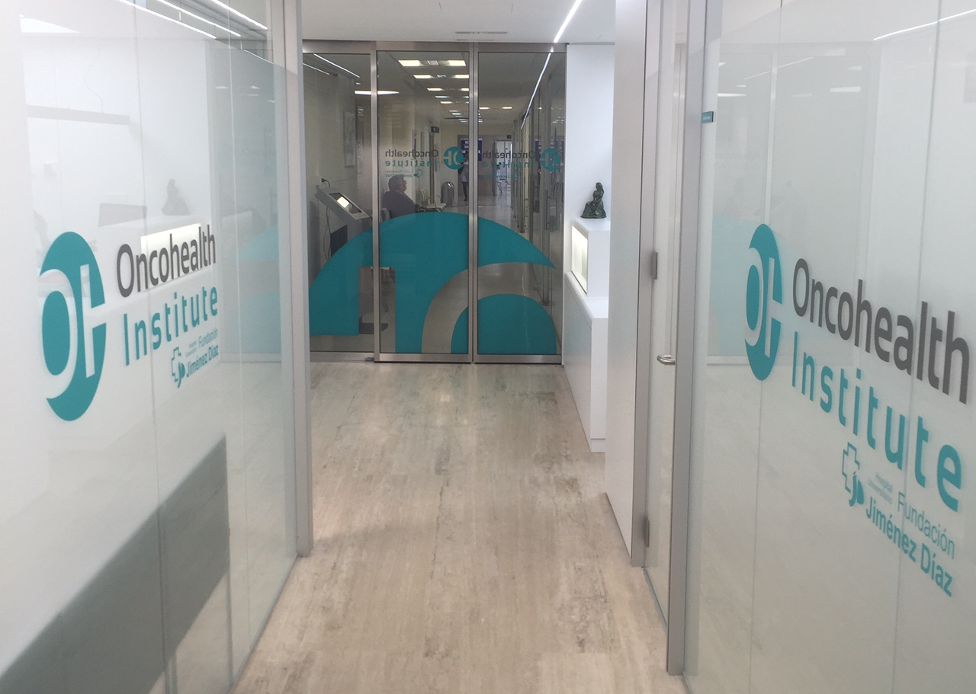
Muchas gracias
raul.cordoba@fjd.es
63

